Slide 1
CENTRO ESTADUAL DE EDUCAÇÃO TECNOLÓGICA
“PAULA SOUZA” – CEETEPS
ESCOLA TÉCNICA ESTADUAL “DR. ADAIL NUNES DA SILVA”
TÉCNICO EM DESENVOLVIMENTO DE SISTEMAS
Marketplace: Vitrine Web
Discente:
Jason Nicolas Pires
Luiz Gustavo Morata Pereira
Moisés Figueiredo Santos Machado
Orientador: Prof. Leonardo Murilo Hervas

Slide 2
INTRODUÇÃO/OBJETIVO
Plataforma de catálogo digital desenvolvida para impulsionar a digitalização de lojas de moda locais de forma simples e direta.
Resolves a desorganização e perda de tempo ao atender clientes nas redes sociais.
O cliente navega pela vitrine e envia o pedido totalmente formatado (com produtos, tamanhos e quantidades) direto para o WhatsApp do vendedor.

Slide 3
LEVANTAMENTO DE REQUISITOS

Slide 4
DESCRIÇÃO DO PROJETO
A Vitrine Web resolve a necessidade de digitalizar o comércio local, proporcionando uma presença online.
Gestão Administrativa: Painel completo para controle de estoque, cadastro de produtos com imagens e gerenciamento de equipe para o proprietário.
Experiência do Cliente: Navegação intuitiva por categorias e nome com montagem de carrinho e envio de pedido formatado direto para o WhatsApp da loja.

Slide 5
DIAGRAMA USE CASE

Slide 6
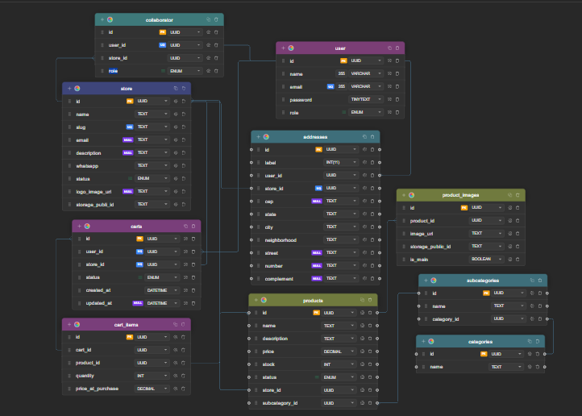
DIAGRAMA ENTIDADE RELACIONAMENTO
Ferramenta utilizada: SQL Designer

Slide 7
PROJETO NAVEGACIONAL
Página Pública (Experiência do Cliente):
    Página Inicial / Catálogo: Listagem geral de produtos, barra de pesquisa e filtros por categoria.
    Detalhes do Produto: Visualização da peça, seleção de variações (tamanho, cor, quantidade) e adição ao carrinho.
    Carrinho de Compras: Conferência dos itens selecionados e botão de envio do pedido formatado para o WhatsApp.
Painel Administrativo(Experiência do Vendedor):
    Dashboard: Visão geral da loja, gerenciamento de produtos e funcionários.

Slide 8
APRESENTAÇÃO DO PROJETO
Criar um link

Slide 9
CONSIDERAÇÕES FINAIS

Slide 10
REFERÊNCIAS

